Slide 1

Bem-vindos
ao Colégio Loyola

Slide 2


Atualização –
Calendário das Lives
Prezados Professores,
A equipe de TI produziu um tutorial para orientá-los na atualização das aulas e, assim, incluir as aulas das novas turmas nos calendários dos alunos que foram remanejados ou que sejam novatos.
Para ajudá-los a realizar a atualização apenas uma vez, ou seja, atualizar todas as aulas da semana e, consequentemente, todas as aulas configuradas até o final do ano, execute o seguinte procedimento:

Slide 3
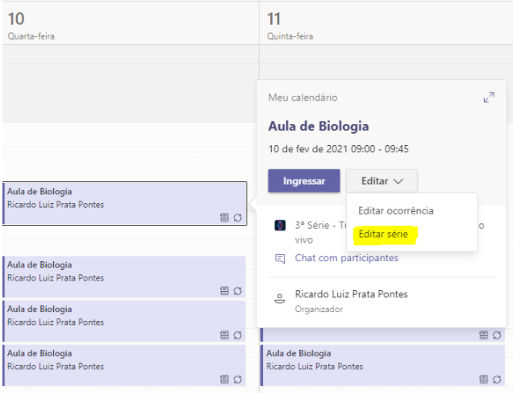
Atualização – Calendário das Lives
Selecione a aula, clique em "Editar" e marque a opção "Editar série".
OBSERVAÇÃO IMPORTANTE!
EDITAR OCORRÊNCIA: SERÁ ATUALIZADA APENAS AQUELA AULA DO DIA.
EDITAR SÉRIE: SERÃO ATUALIZADAS TODAS AS AULAS EM SEQUÊNCIA ATÉ O FINAL DO ANO.

Slide 4

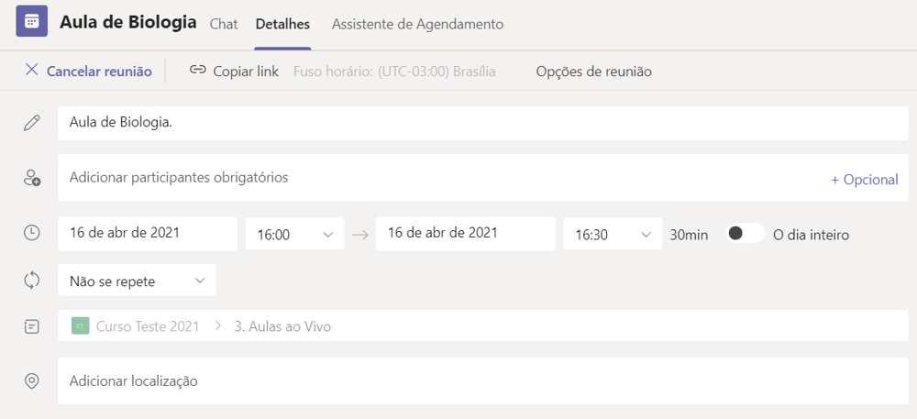
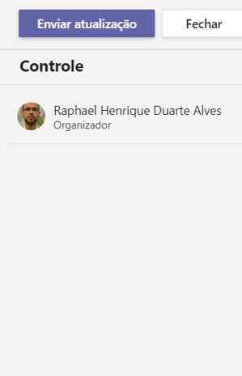
Atualização – Calendário das Lives
Insira um ponto-final ou outro caractere no final do título. Em seguida, clique em
“Enviar atualização”.
Ao enviar a atualização, o sistema incluirá, automaticamente, na agenda dos alunos todas as aulas até o final do ano.

Slide 5
Dúvidas ao realizar o procedimento, gentileza entrar em contato com o setor de TI.
Obrigado!

